Slide 1



Slide 2




TABLE OF
CONT ENTS
1
2
3
프로젝트 소개
웹페이지 설계
웹페이지 시연
팀 구성도
제작동기
‘배워보다’ 소개
스케줄
wbs
UML
스토리보드
a
b
c
a
b
c
d
4
후기

Slide 3


Slide 4

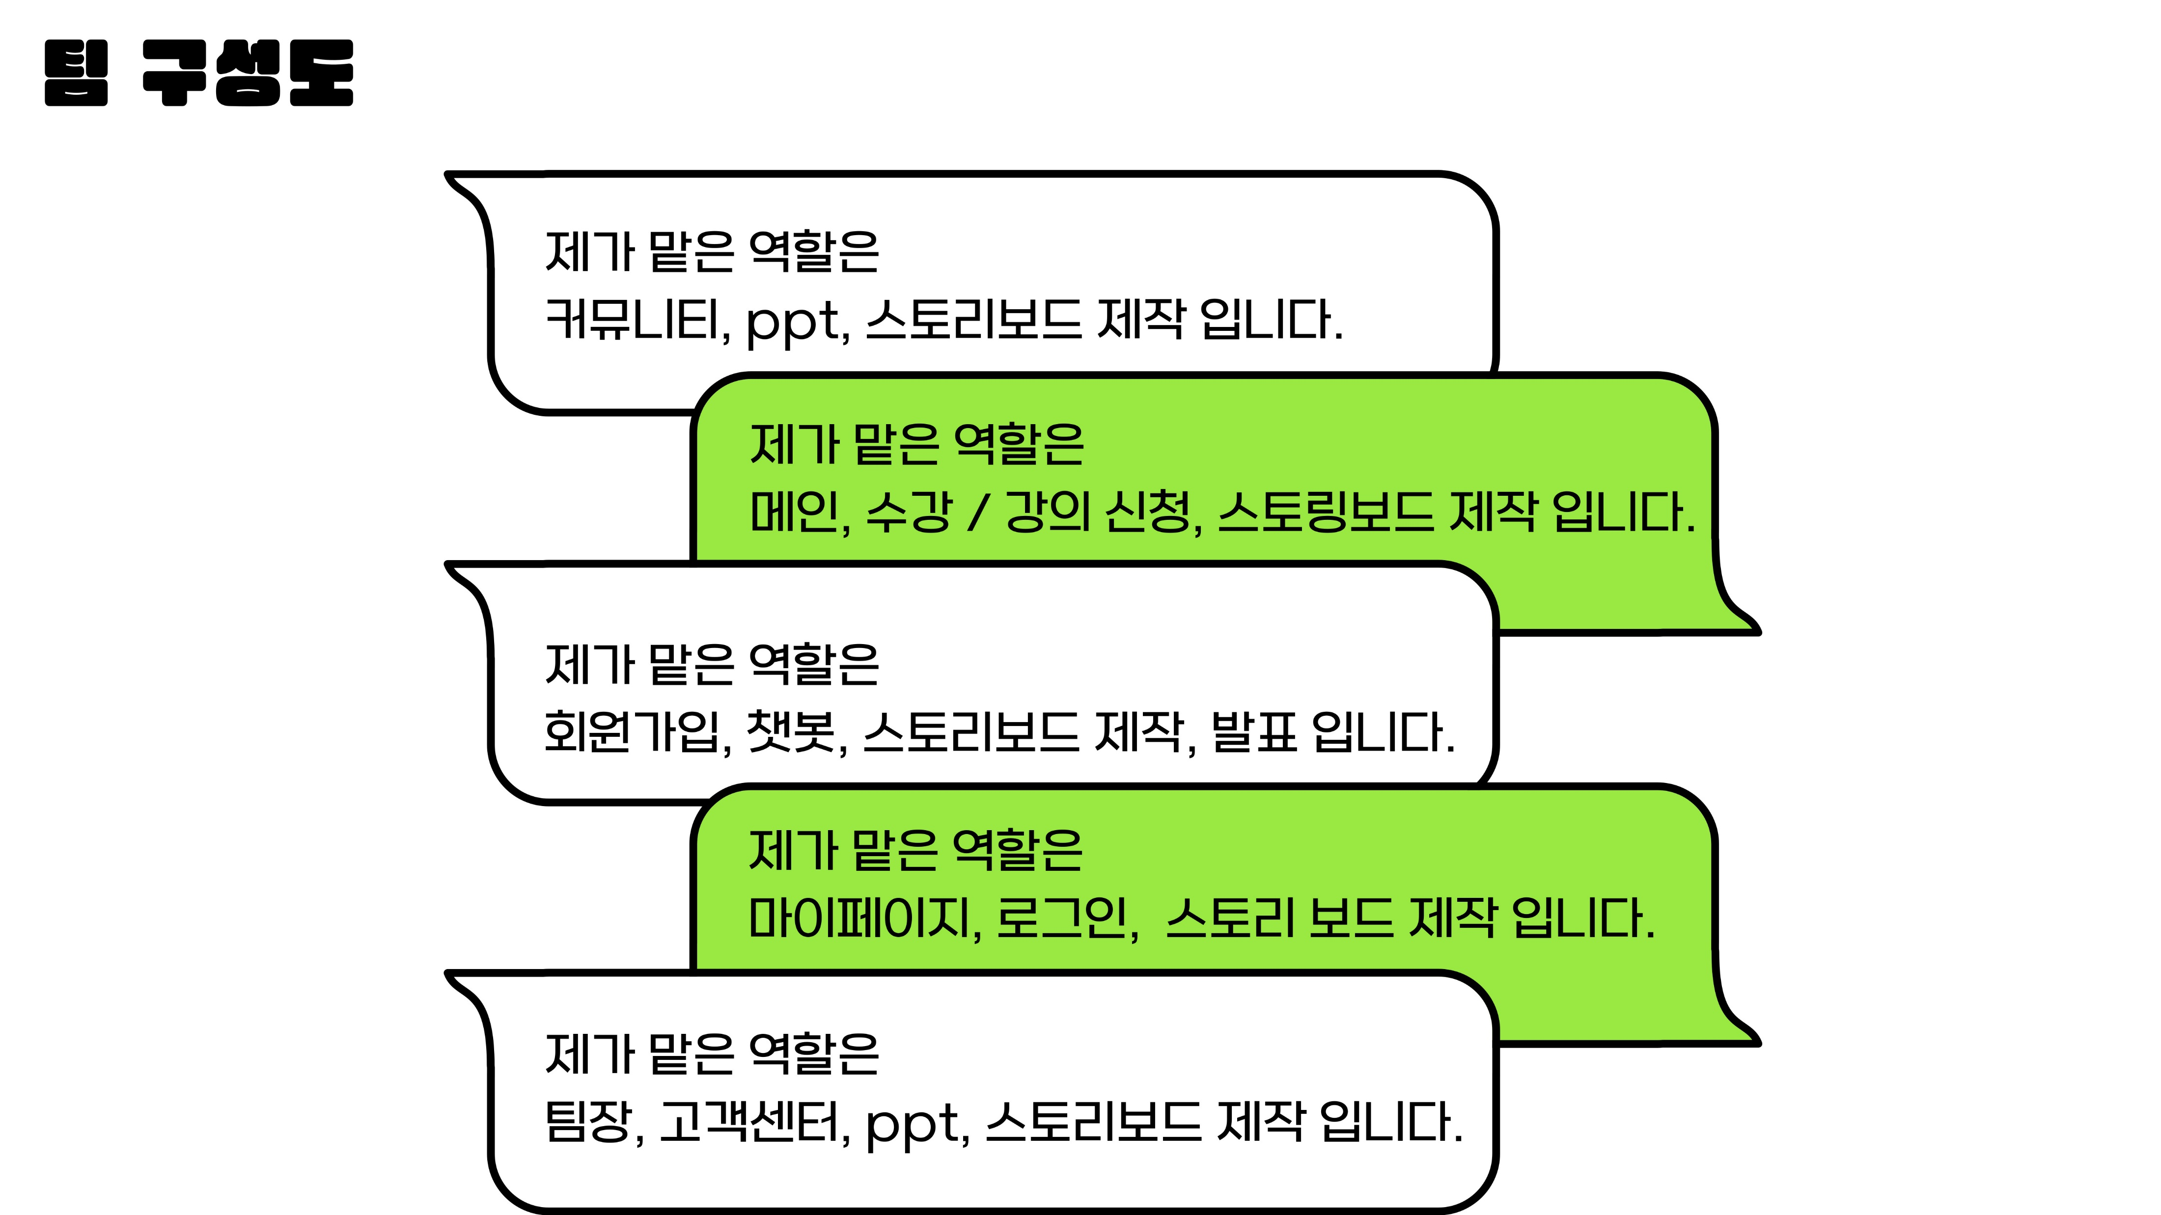

Slide 5

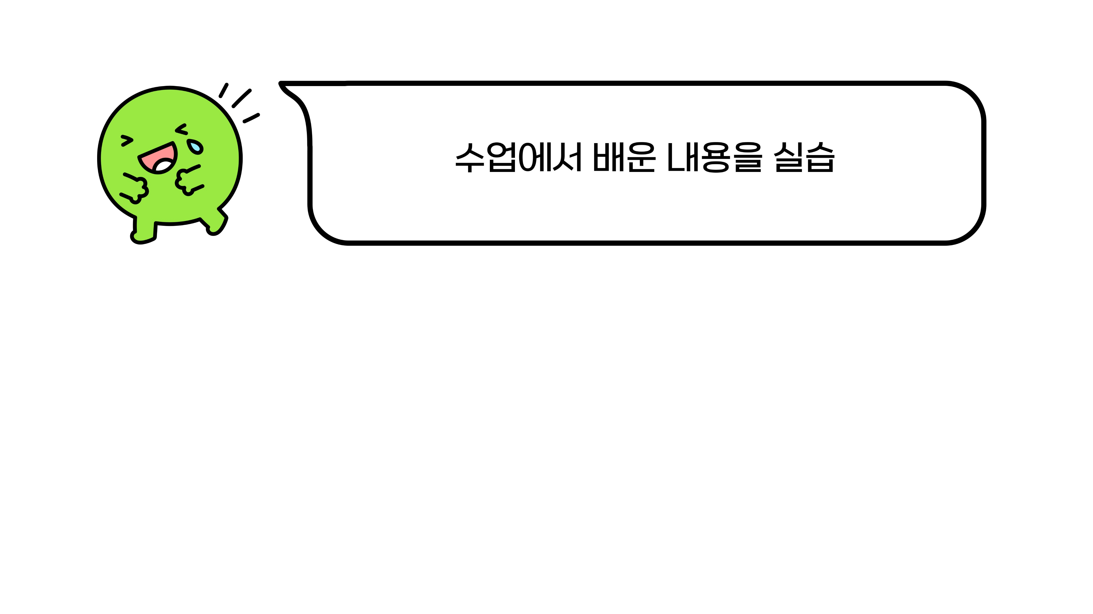
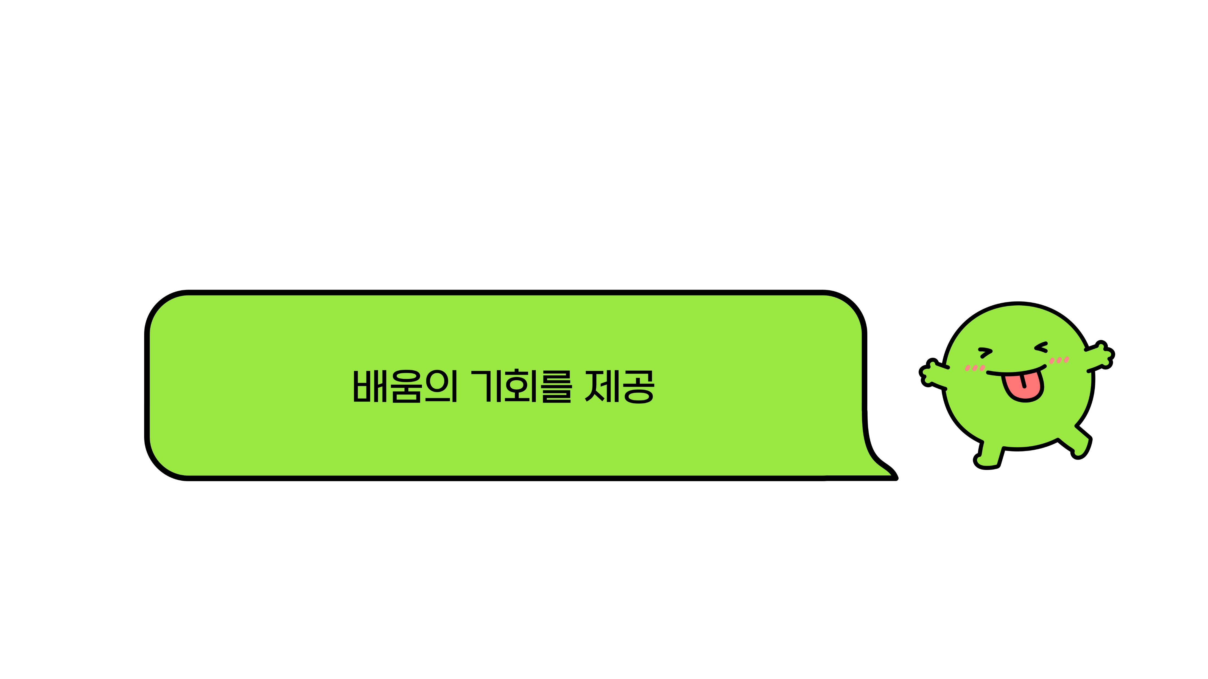
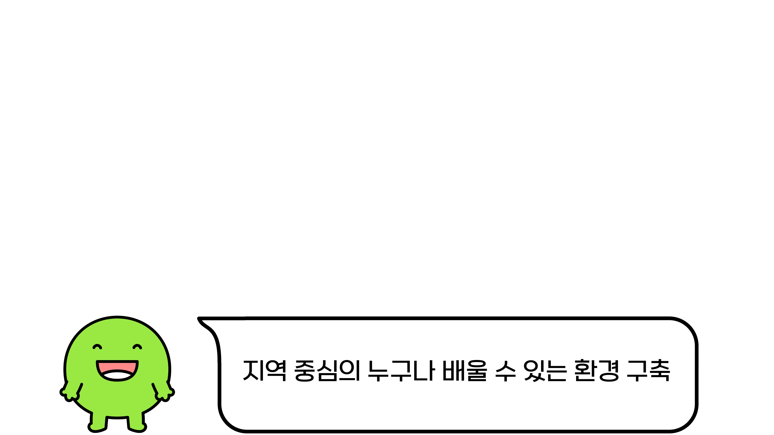

Slide 6
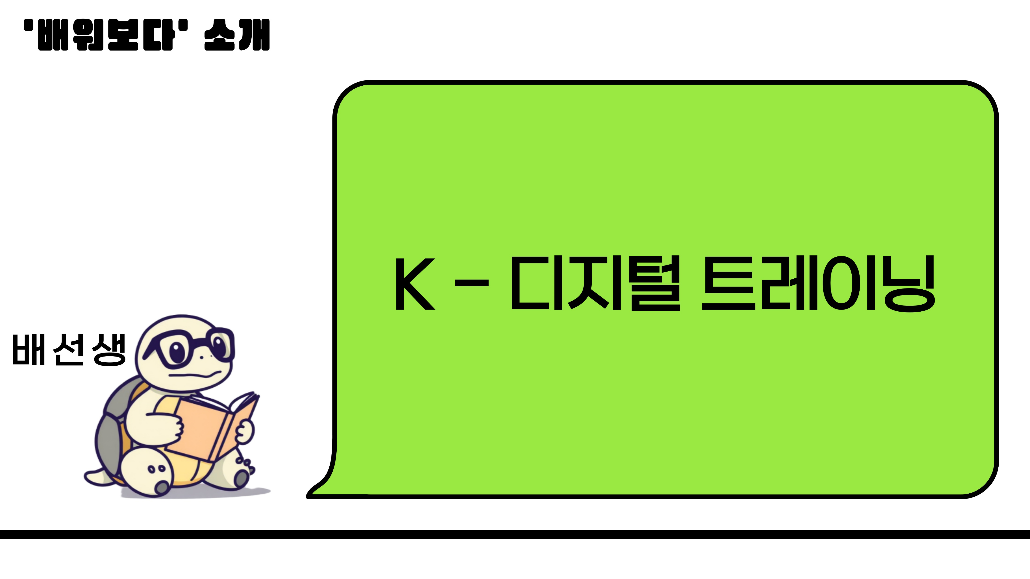

Slide 7
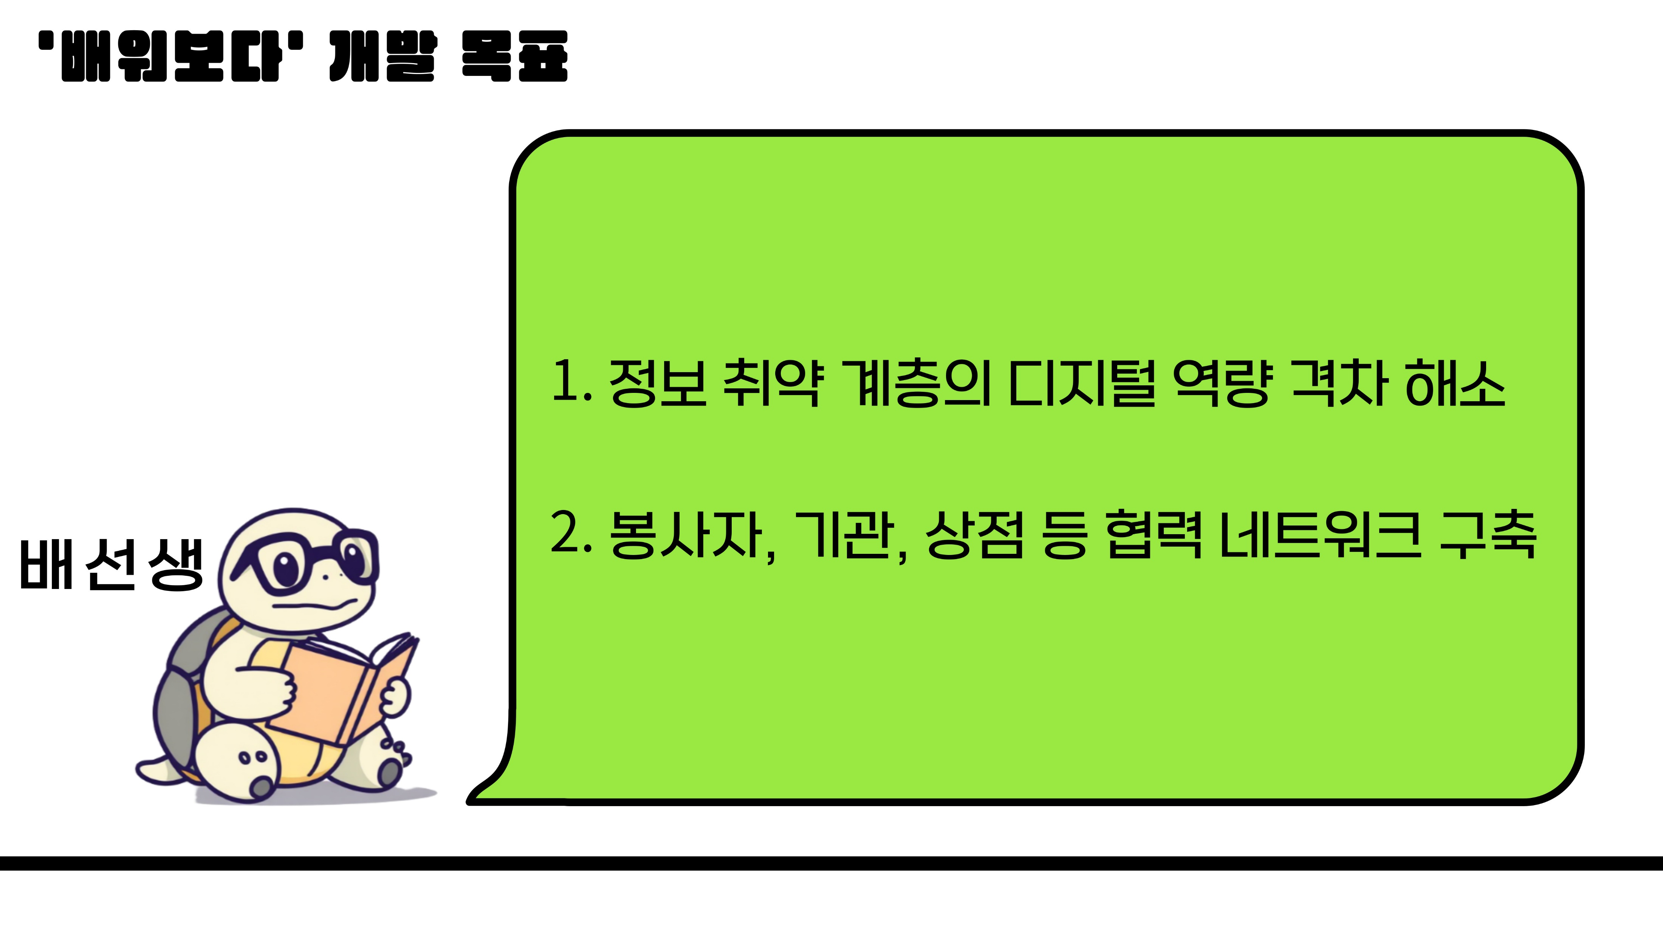

Slide 8
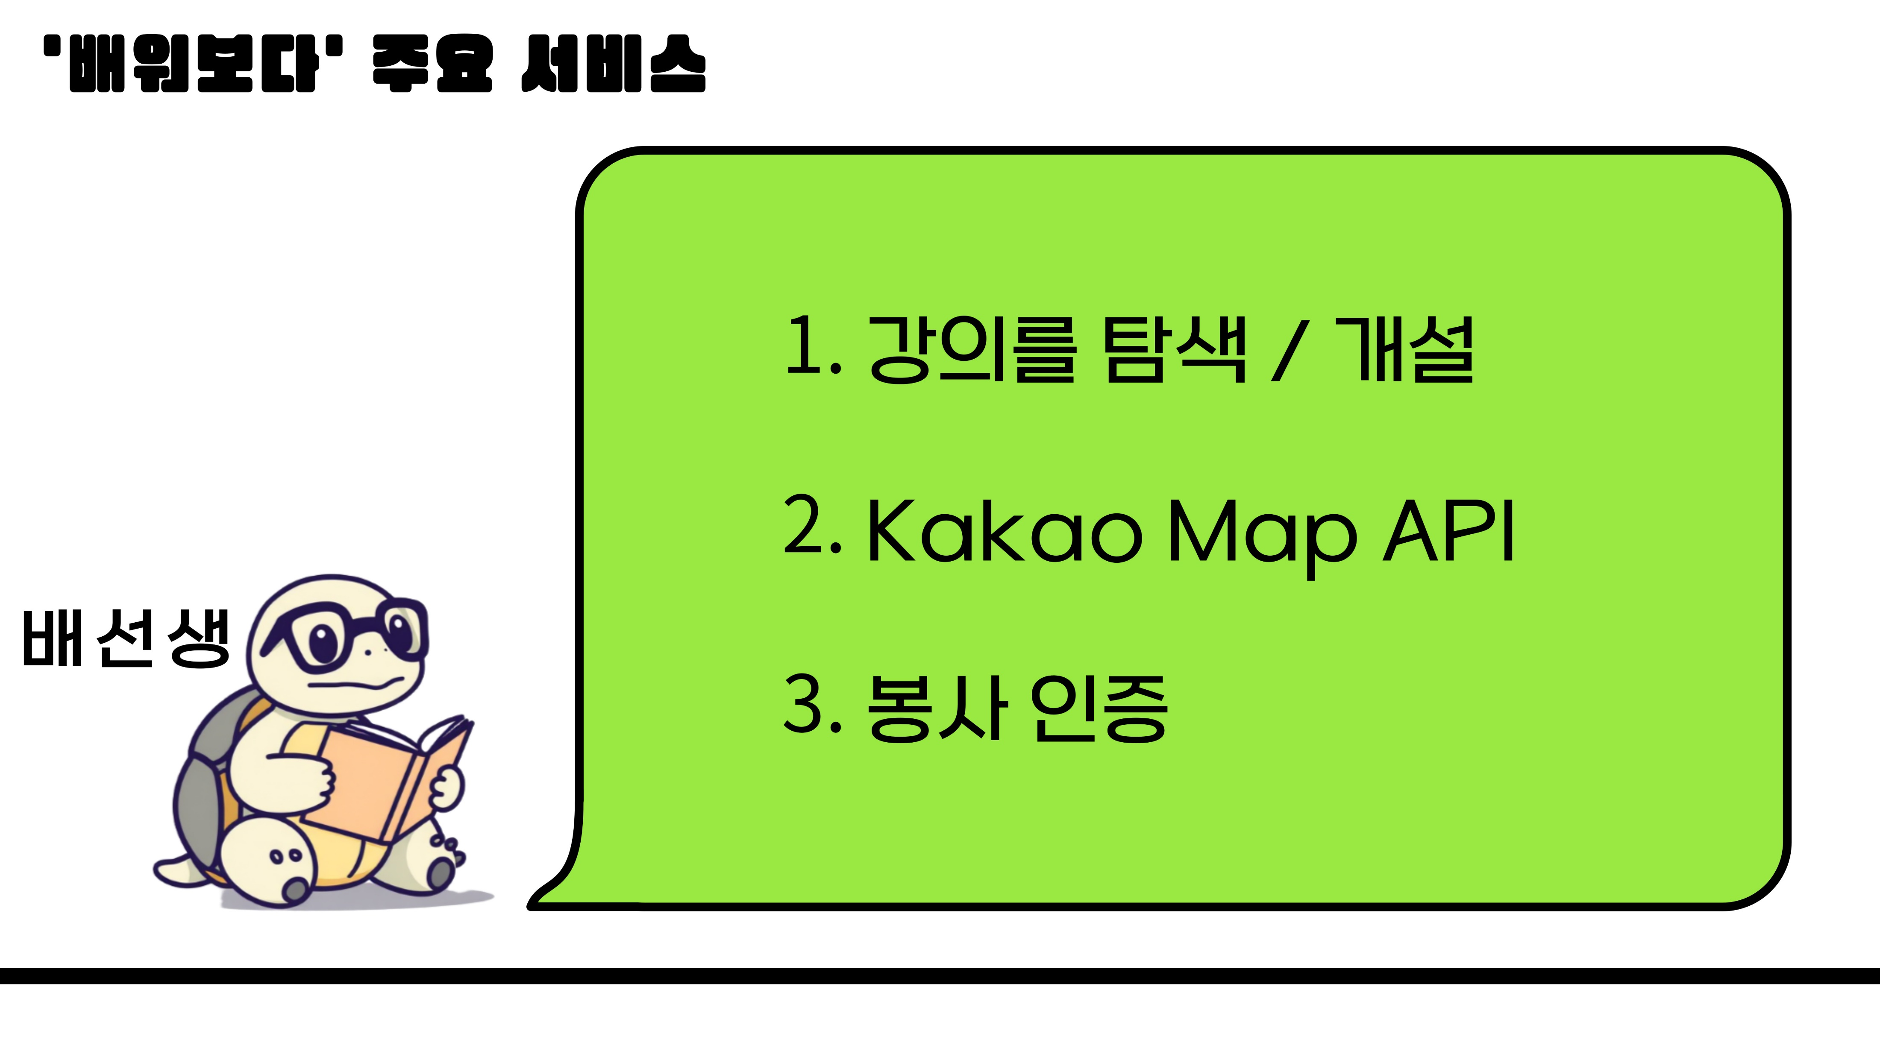

Slide 9
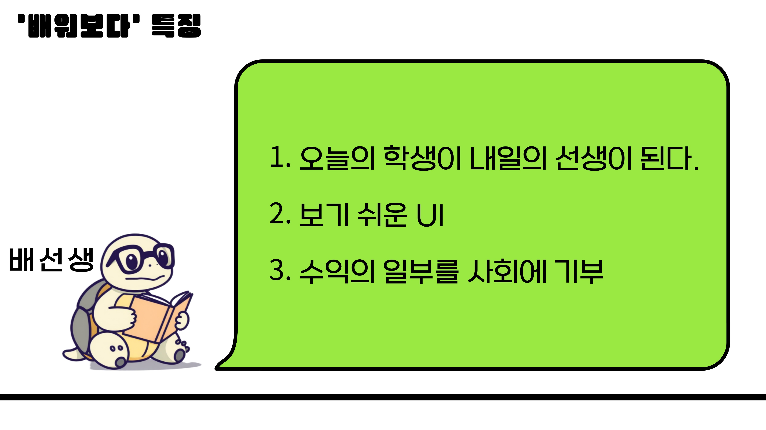

Slide 10


Slide 11
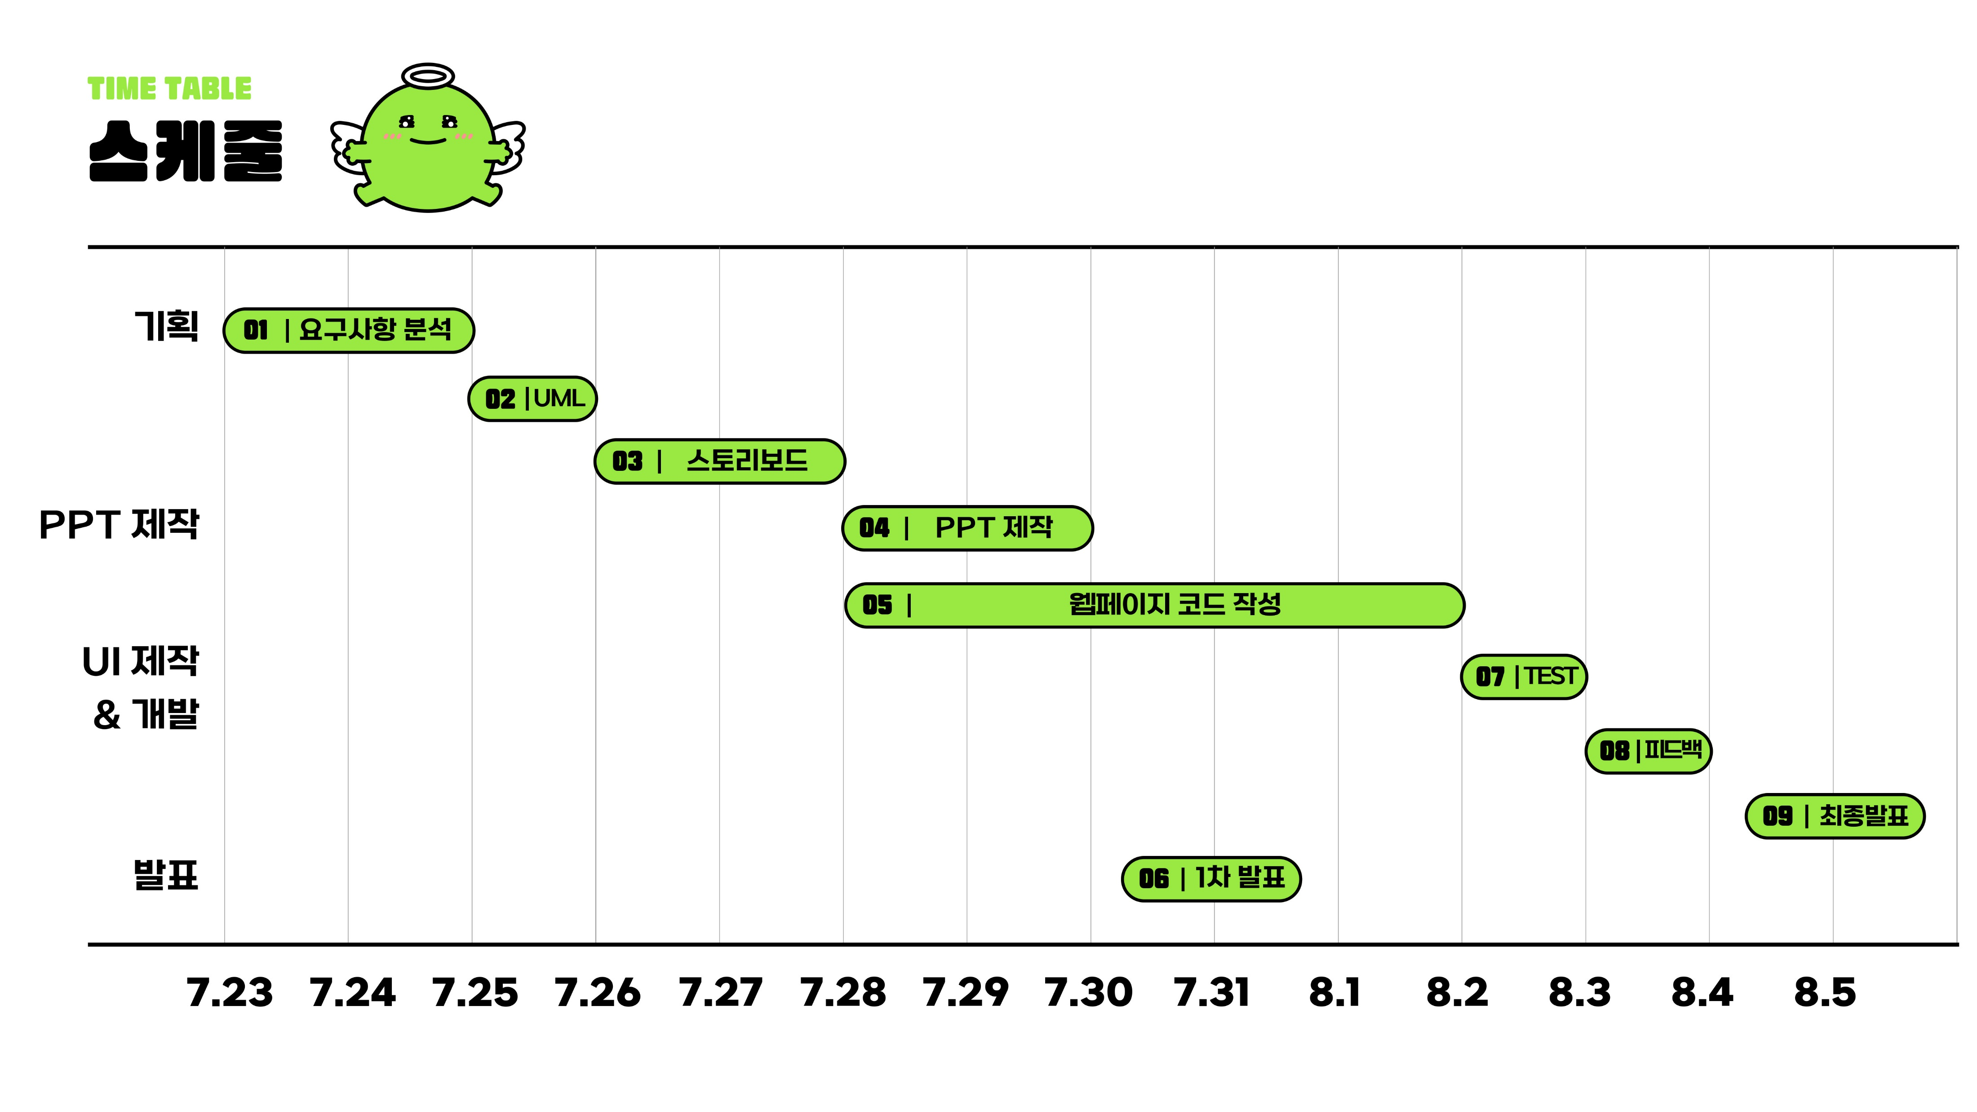

Slide 12
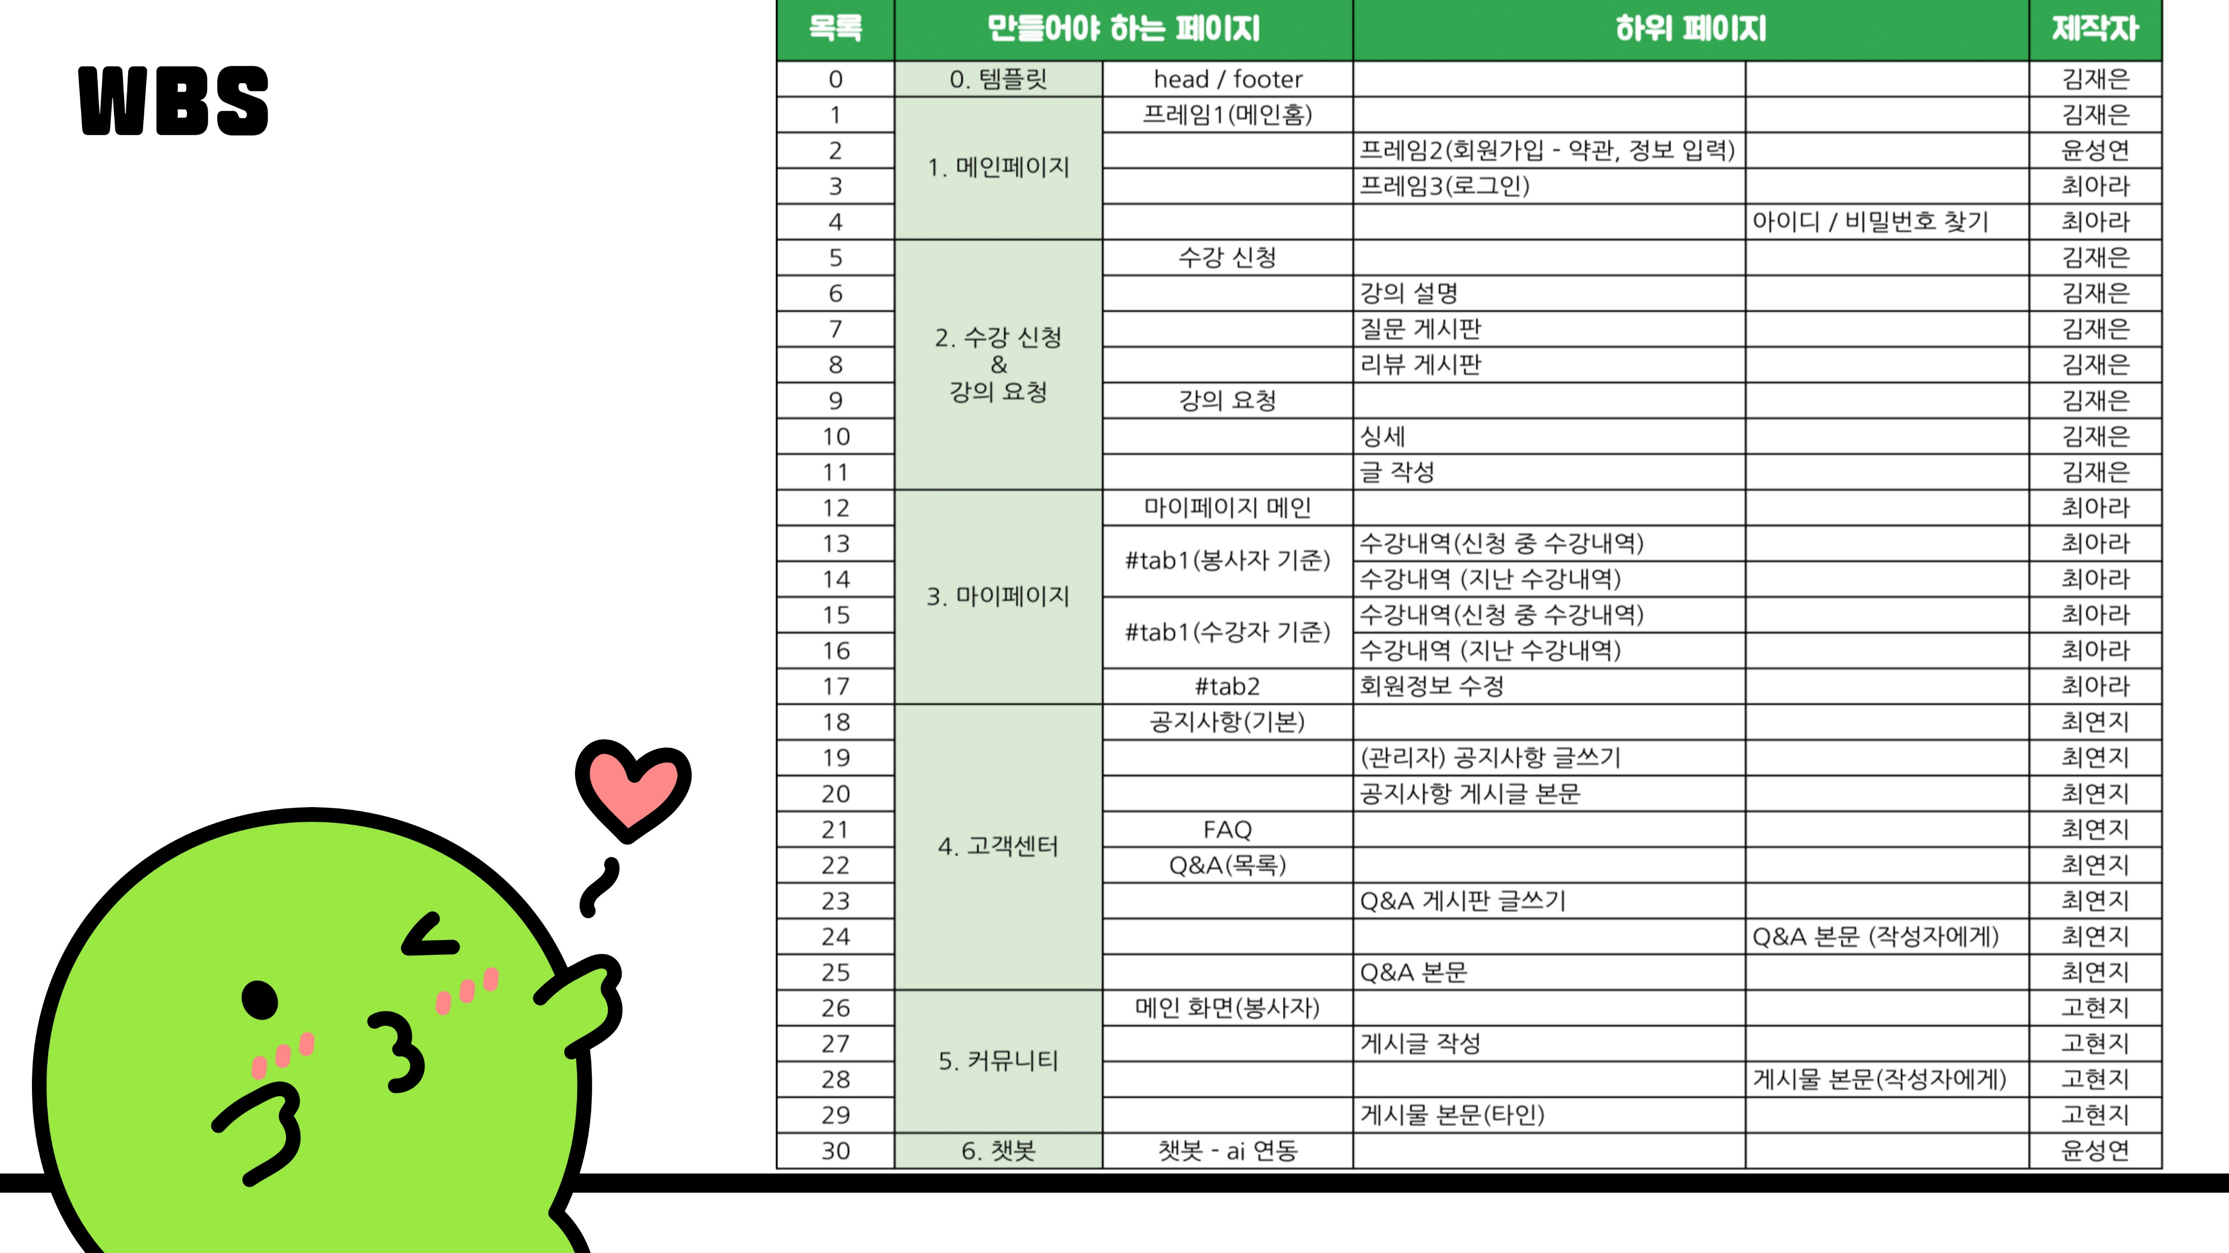
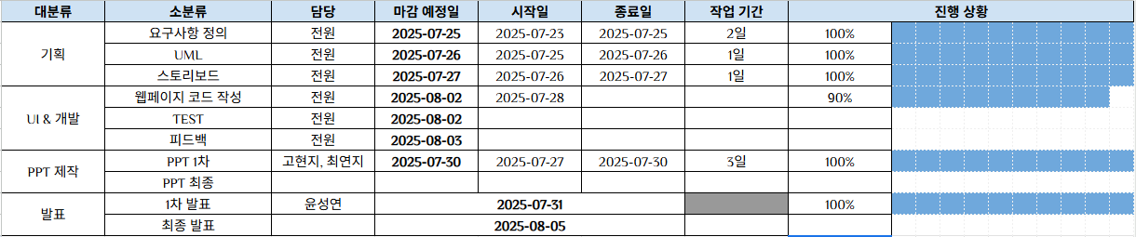

Slide 13
요구사항 명세서

Slide 14
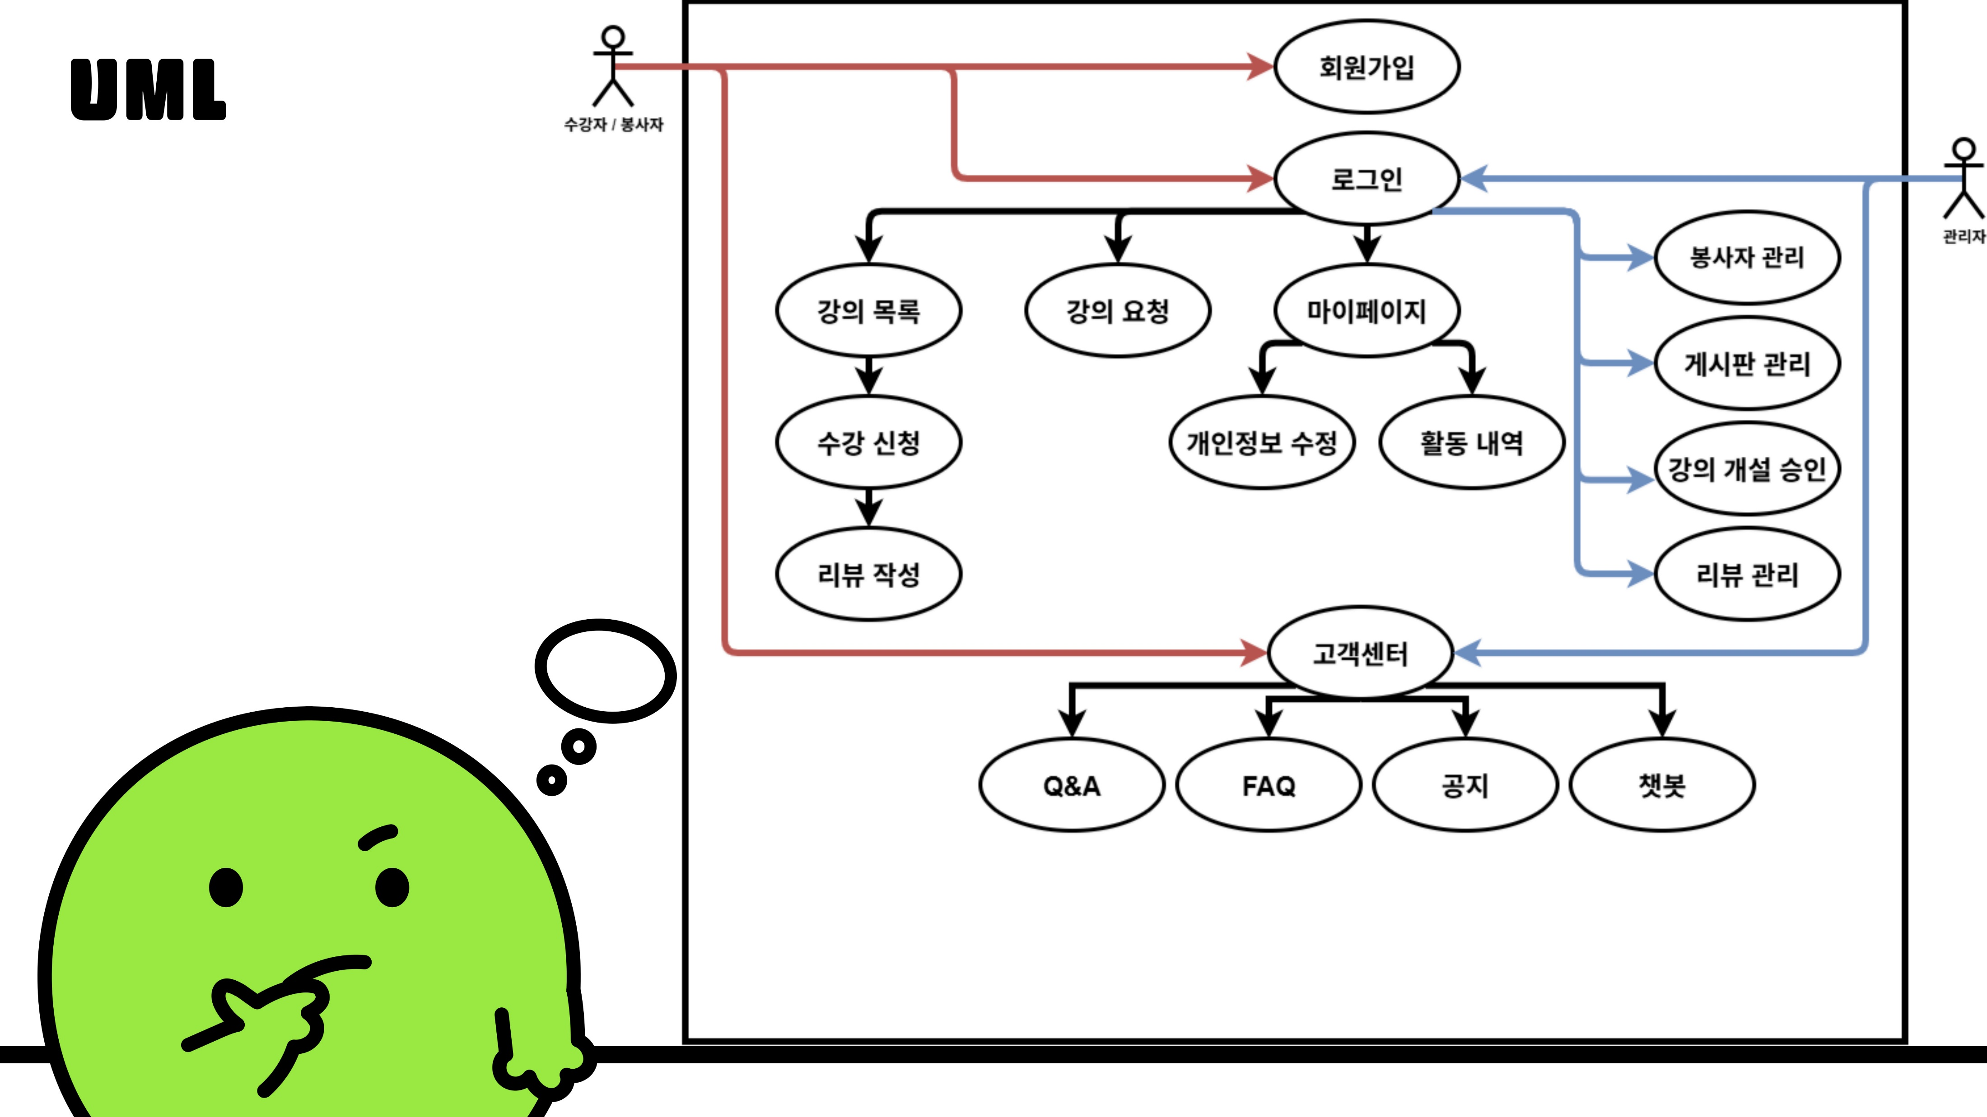
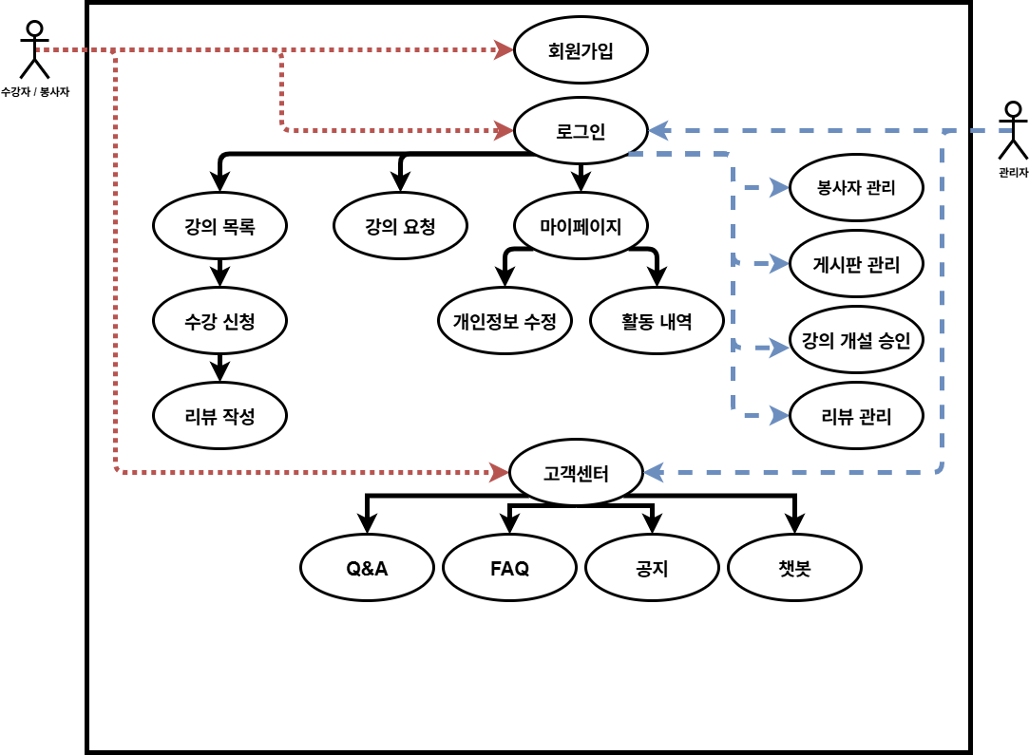
수강자/봉사자 :
관리자 :
공통 :

Slide 15
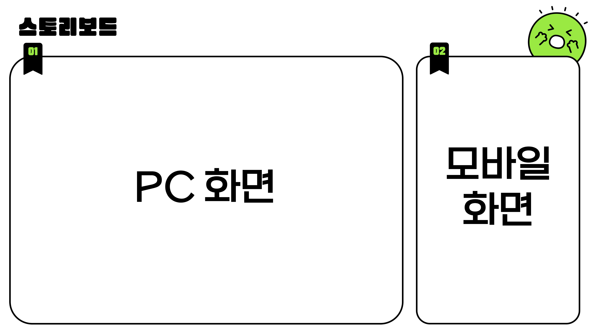

Slide 16

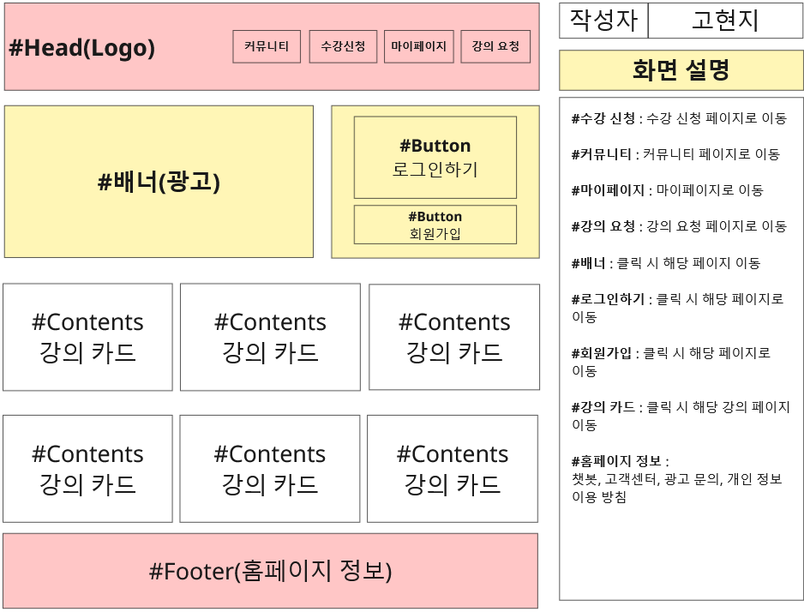

Slide 17

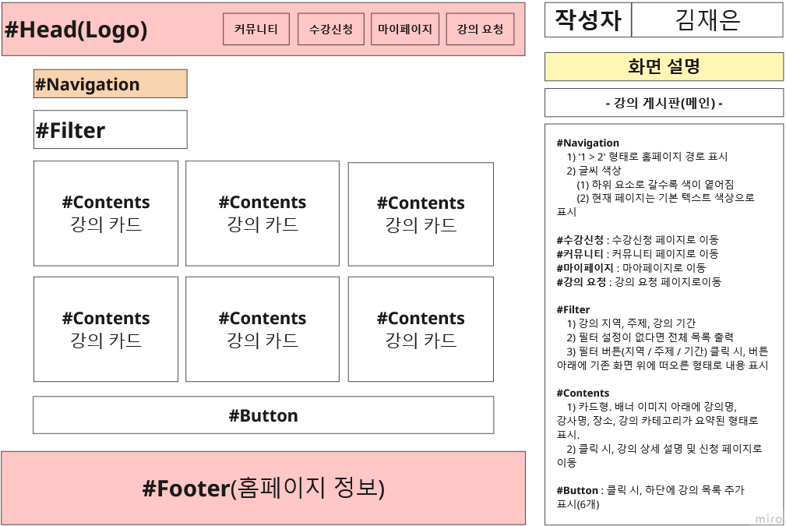

Slide 18

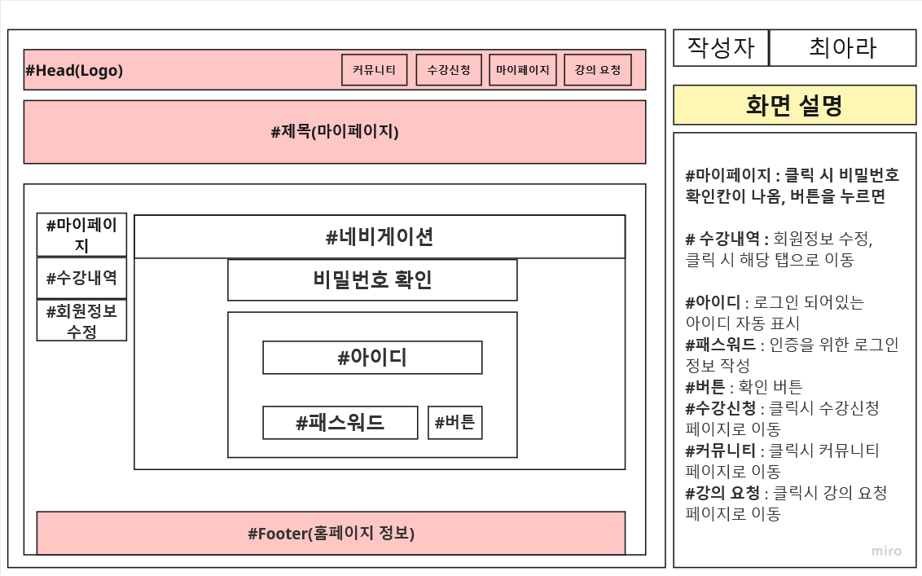
Notes:
.

Slide 19

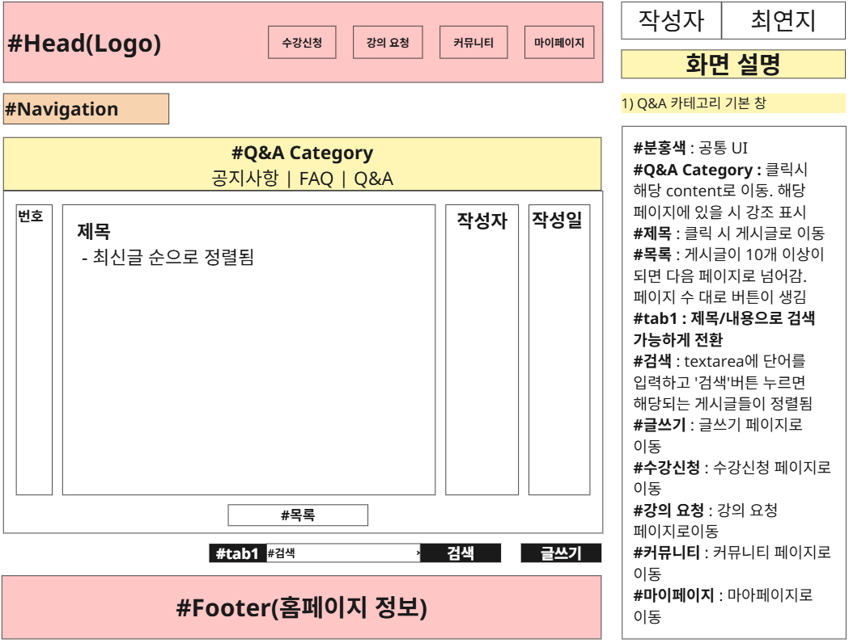

Slide 20

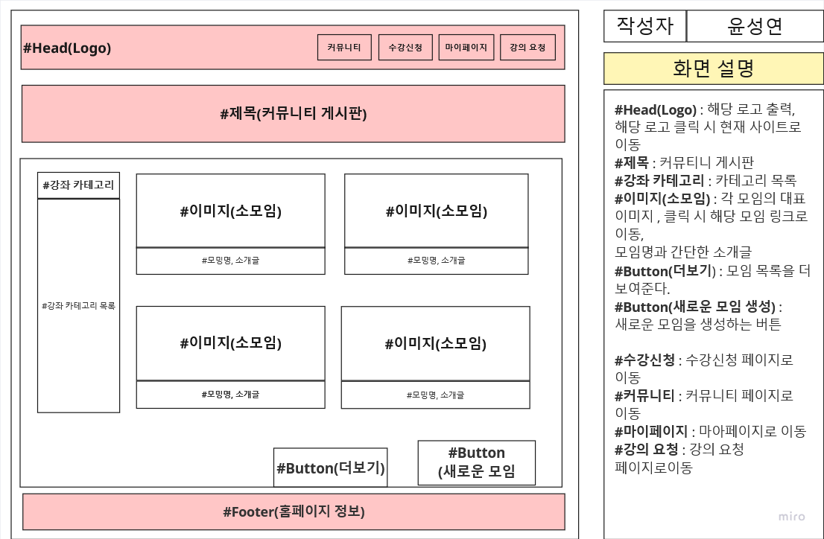
Notes:
커뮤니티 페이지 입니다. 저희는 봉사자, 수강자, 기관, 지역 상점들이 서로 상호작용 할수 있는 네트워크를 구축하는것이 목표중 하나라고 말씀 드렸던 것처럼 원하는 사람들끼리 만나서 공부할수 있는 그런 소모임을 만들수 있게 해보자 생각했습니다.

Slide 21


웹사이트 시연
0 3

Slide 22
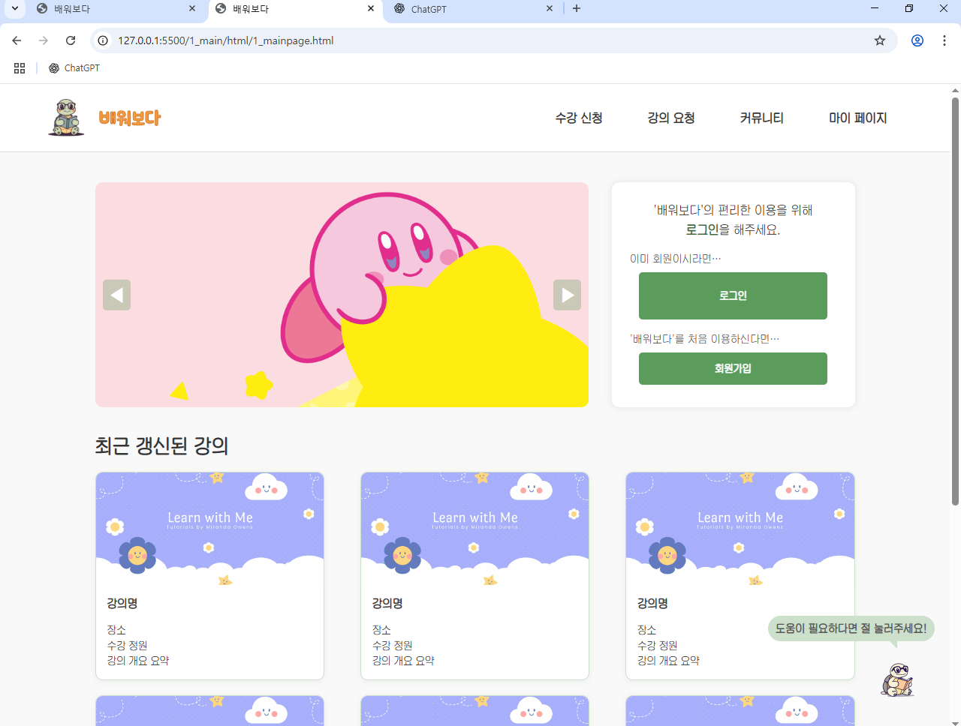

Slide 23

후기
0 4

Slide 24
후기

Slide 25
후기

Slide 26
후기

Slide 27
후기

Slide 28
후기

Slide 29


